Slide 1


Цифровые продукты и сервисы «Просвещения»
Руководитель проектов
АО «Издательство «Просвещение»
Карауш Евгений Сергеевич
© АО «Издательство «Просвещение», 2022

Slide 2
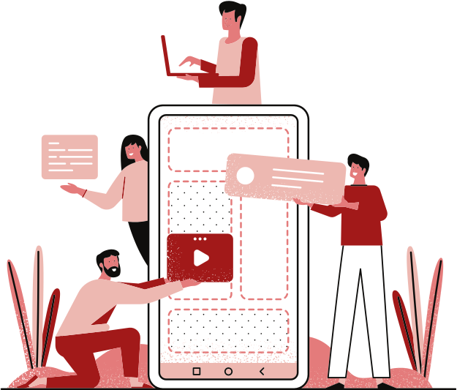
ФГОС- 2021: Безопасное использование цифровых технологий
Обучающимся и родителям должен быть обеспечен доступ к
информационно-образовательной среде школы:
ко всем учебно-методическим материалам;
формированию и хранению электронного портфолио;
информации о ходе образовательного процесса, включая промежуточную аттестацию;
проведению занятий и оцениванию при применении электронного обучения и дистанционных технологий;
взаимодействию между участниками образовательного процесса и с другими организациями посредством сети Интернет;
мониторингу здоровья;
информационному сопровождению проектирования обучающимися планов продолжения обучения и профессионального самоопределения (ООО).
Условия функционирования ИОС могут быть обеспечены ресурсами иных организаций
© АО «Издательство «Просвещение», 2022

Slide 3


1
ПРОвоспитание. Организация воспитательной работы
2
Лаборатория проектов. Проекты в школе
3
Учим стихи. Мотивация к изучению литературы
4
Я сдам ЕГЭ. Актуальная база заданий
5
Аудиоучебники. Учебник в наушниках
6
Банк заданий по функциональной грамотности
© АО «Издательство «Просвещение», 2021
3

Slide 4
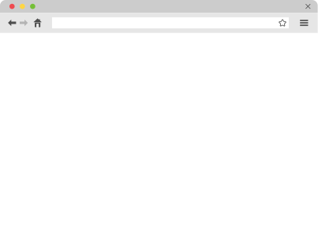


ПроВоспитание
Сервис планирования и организации системы воспитательной работы в школе под ключ
Задача:
Обеспечить школы проверенными и актуальными материалами и автоматической системой организации воспитательной работы по всем модулям Примерной программы воспитания и направлениям воспитательной работы
Результат:
Системная организация и управление воспитательной работой на основе ФГОС
© АО «Издательство «Просвещение», 2021
4

Slide 5

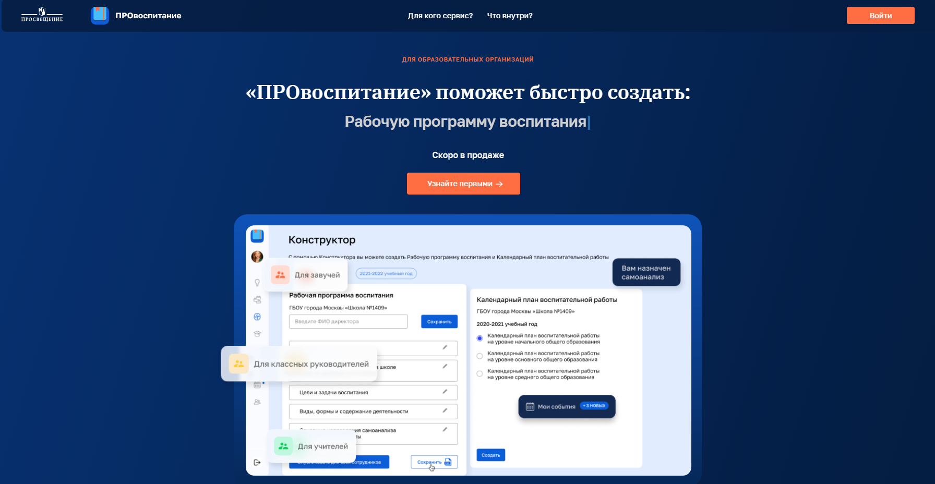

ПРОвоспитание
Распоряжение Правительства РФ от 29.05.2015 № 996-р
Стратегия развития воспитания в Российской Федерации на период до 2025 г.
Федеральный закон от 31.07.2020 № 304-ФЗ
«О внесении изменений в Федеральный закон «Об образовании в Российской Федерации» по вопросам воспитания обучающихся»
Примерная программа воспитания (протокол от
2 июня 2020 г. № 2/20 ФУМО по общему образованию)
Приказ Министерства просвещения РФ от 31.05.2021 № 286
«Об утверждении федерального государственного образовательного стандарта начального общего образования»
Приказ Министерства просвещения РФ от 31.05.2021 № 287
«Об утверждении федерального государственного образовательного стандарта основного общего образования»
Больше информации на лендинге
Определены модули и направления (в т.ч. новые) воспитательной работы в школе
Примерная программа воспитания – основа школьной программы
Календарный план воспитательной работы – новый документ школы
Уменьшает трудозатраты на дополнительную «бумажную» работу
Помогает составить новые обязательные школьные документы
Делает за учителя рутинную работу, предлагает креативные идеи
© АО «Издательство «Просвещение», 2021

Slide 6



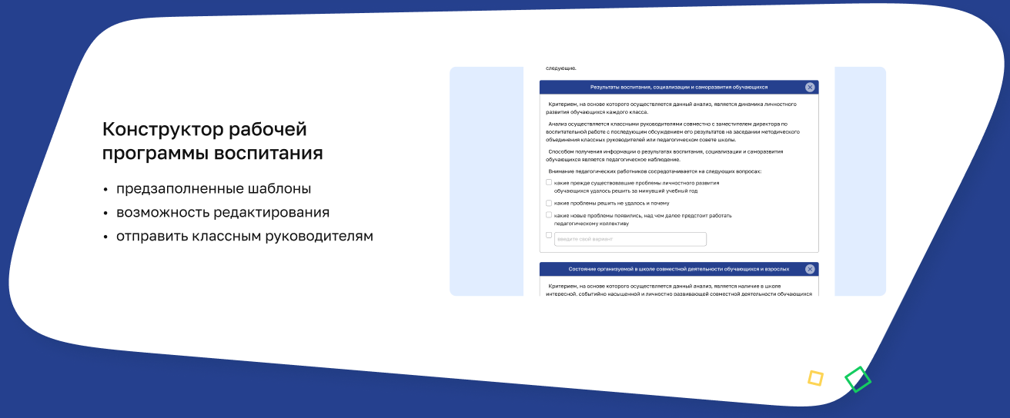
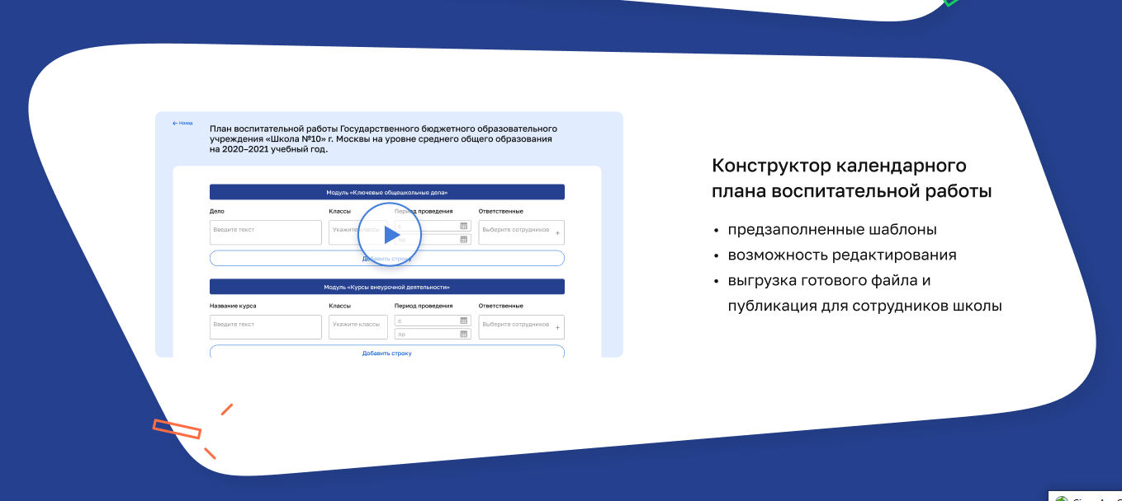
ПроВоспитание
ЧТО ПРЕДЛАГАЕТ СЕРВИС СОВЕТНИКУ ДИРЕКТОРА, ЗАМЕСТИТЕЛЮ ДИРЕКТОРА
Создать Рабочую программу воспитания в удобном конструкторе
1
Конструктор Рабочей программы воспитания
Разработать Календарный план воспитательной работы школы (по всем модулям и направлениям)
2
Сформировать Календарь школьных событий
3
Конструктор Календарного плана
Провести самоанализ воспитательной работы сотрудников школы
4
© АО «Издательство «Просвещение», 2021

Slide 7
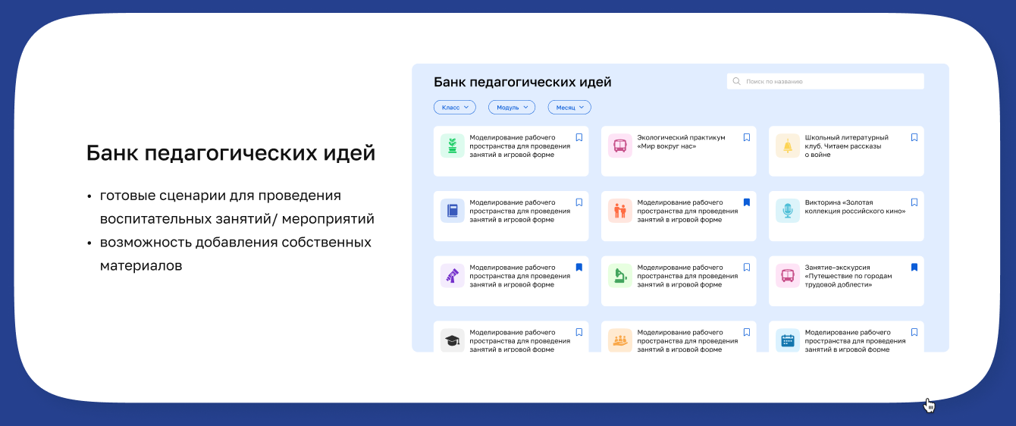
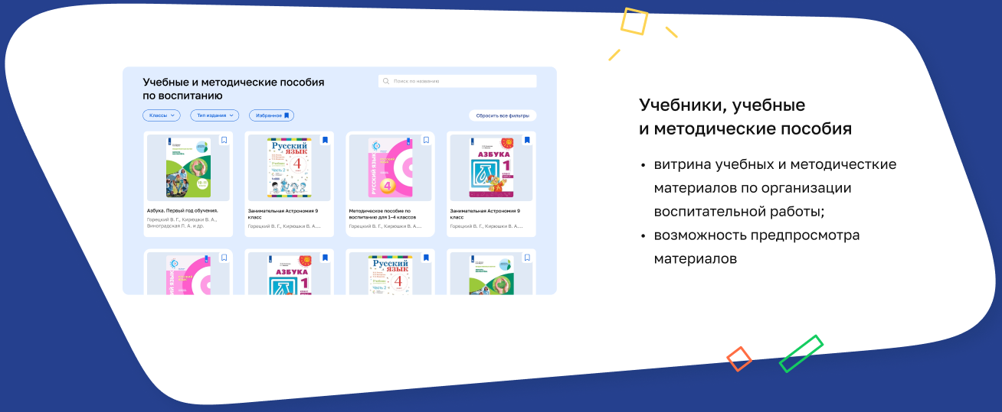
ПроВоспитание
ЧТО ПРЕДЛАГАЕТ СЕРВИС УЧИТЕЛЯМ, КЛАССНЫМ РУКОВОДИТЕЛЯМ
Воспользоваться готовыми сценариями и материалами для организации воспитательной работы
1
Отслеживать воспитательные мероприятия в Календаре школьных событий
2
Пройти самоанализ воспитательной работы
3
Получить рекомендации по использованию учебников, учебных и методических пособий
4
© АО «Издательство «Просвещение», 2021

Slide 8
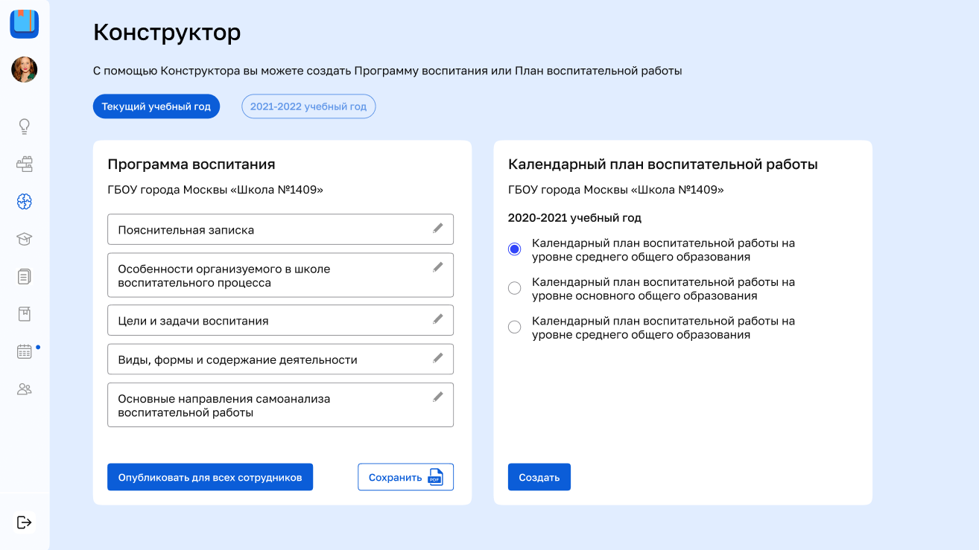
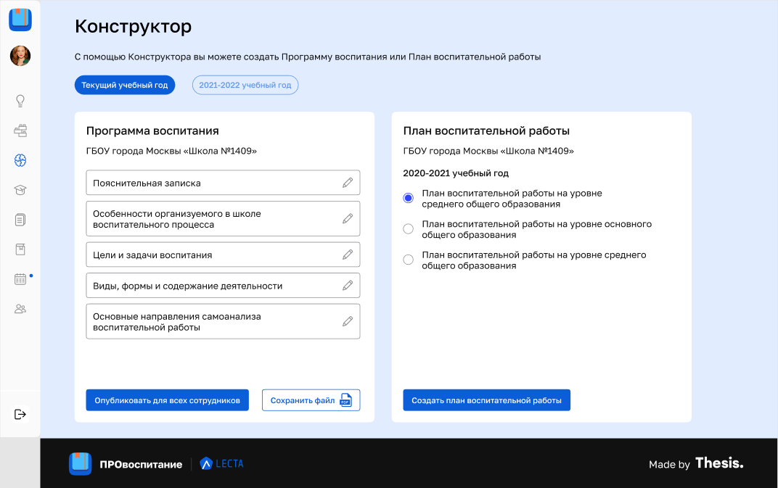

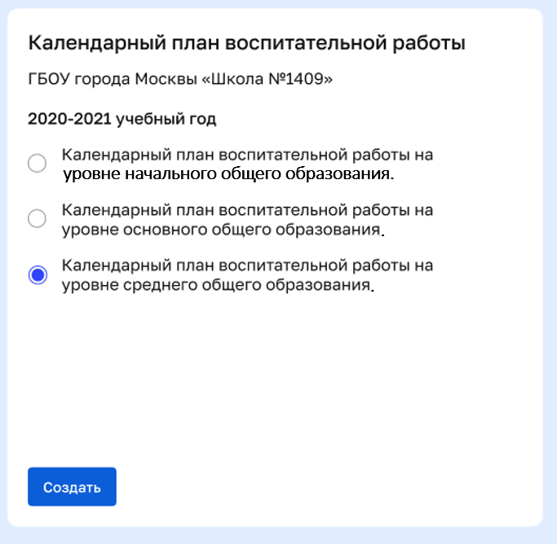
С помощью Конструктора вы можете создать Рабочую программу воспитания вашей образовательной организации и Календарный план воспитательной работы.
Рабочая программа воспитания
Календарный план воспитательной работы
© АО «Издательство «Просвещение», 2021

Slide 9
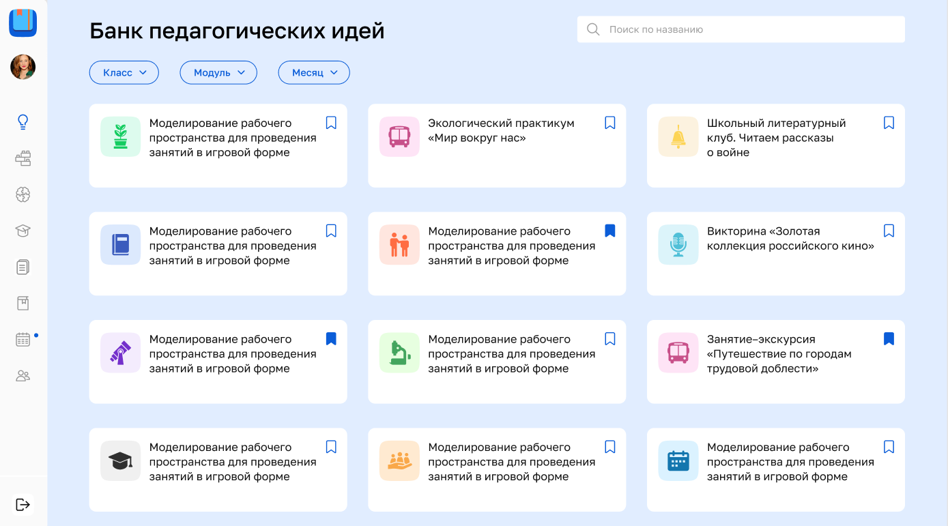
Классный час на тему «Ответственность пешехода и пассажира»
Выездной практикум «Мир вокруг нас»
Организация в классе профильного детского объединения «Школа литераторов»
Классный час на тему «Номера телефонов, которые должен знать каждый»
Классный час на тему «Хорошие и плохие поступки. Нравственный выбор»
Урок-семинар «Права и обязанности гражданина России»
Классный час на тему «Помочь себе, помочь другому»
Организация в классе детского объединения «Экологический патруль»
Организация в классе «Клуба начинающих журналистов»
Организация в классе волонтёрского отряда
Конкурс исследовательских работ по теме «Личность и социальная среда»
Урок-конференция «Памятники истории и природы родного края»
© АО «Издательство «Просвещение», 2021

Slide 10
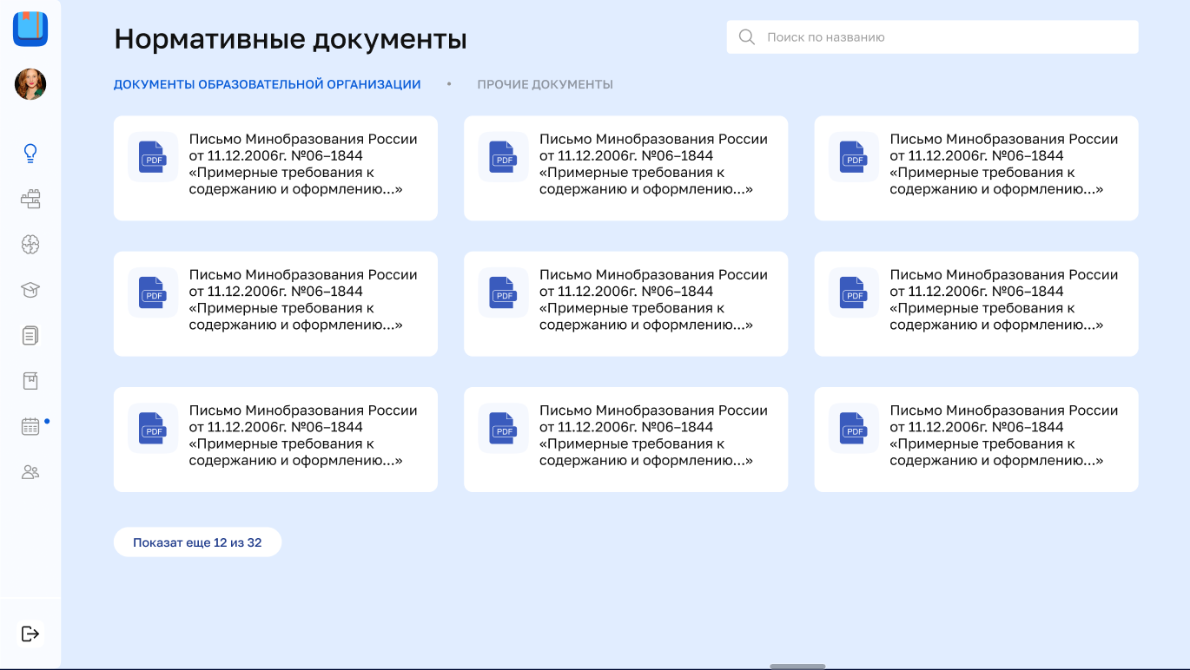
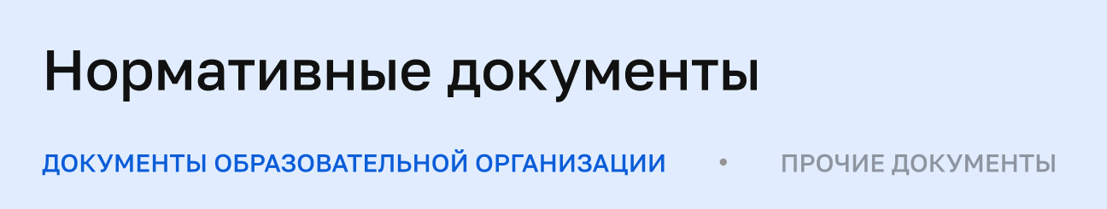


ДОКУМЕНТЫ ОБРАЗОВАТЕЛЬНОЙ ОРГАНИЗАЦИИ
ПРОЧИЕ ДОКУМЕНТЫ
Примерная программа воспитания (2020)
Примерная образовательная программа начального общего образования
Примерная образовательная программа для нетиповых образовательных организаций
Методические рекомендации о разработке программы воспитания
Примерная образовательная программа основного общего образования
Федеральный закон от 5.04.2021 №85-ФЗ «О внесении изменений в ФЗ «Об образовании в РФ»
Календарь образовательных событий на 2021−2022 гг.
Примерная образовательная программа среднего общего образования
Федеральный закон от 24.03.2021 № 51-ФЗ «О внесении изменений в ФЗ «Об образовании в Российской Федерации»
Показать ещё 12 из 32
© АО «Издательство «Просвещение», 2021

Slide 11
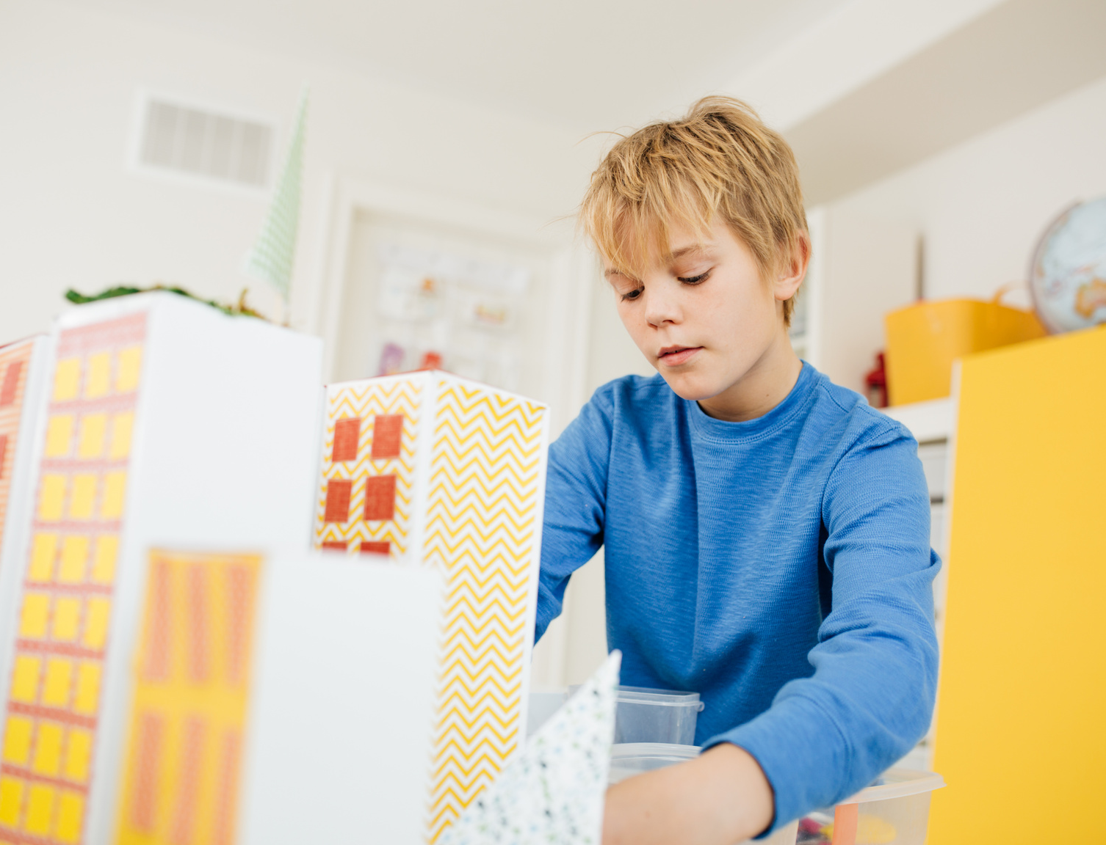
Лаборатория проектов
Сопровождение проектной деятельности педагогов и школьников 5 - 11 классов
Задача:
развить самостоятельность учащихся при формировании проектных компетенций и дать педагогу отработанный алгоритм организации проектной деятельности и механизм объективной оценки
Результат:
Обучающий подход к проектной деятельности
Развитие предпрофессиональных компетенций
© АО «Издательство «Просвещение», 2021
11

Slide 12
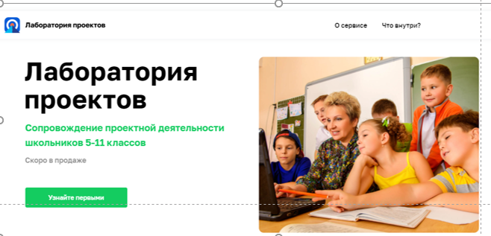
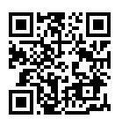
Лаборатория проектов
5 – 11 классы
150+ проектов
24/7
Больше информации на лендинге
Обязательность организации проектной деятельности в школе (ФГОСы)
Обязательность развития информационно-образовательной среды
Результат защиты индивидуального проекта – в аттестат
Недостаточность проектных компетенций у учителей
«Дополнительная» нагрузка учителя (нет времени подготовить достаточный массив материалов)
Отсутствие инструментов информационно-образовательной среды
Обучающий алгоритм по овладению проектными компетенциями
Практическая отработка проектных компетенций на значительном объеме готового контента
Единые критерии оценивания и самооценки
© АО «Издательство «Просвещение», 2021

Slide 13
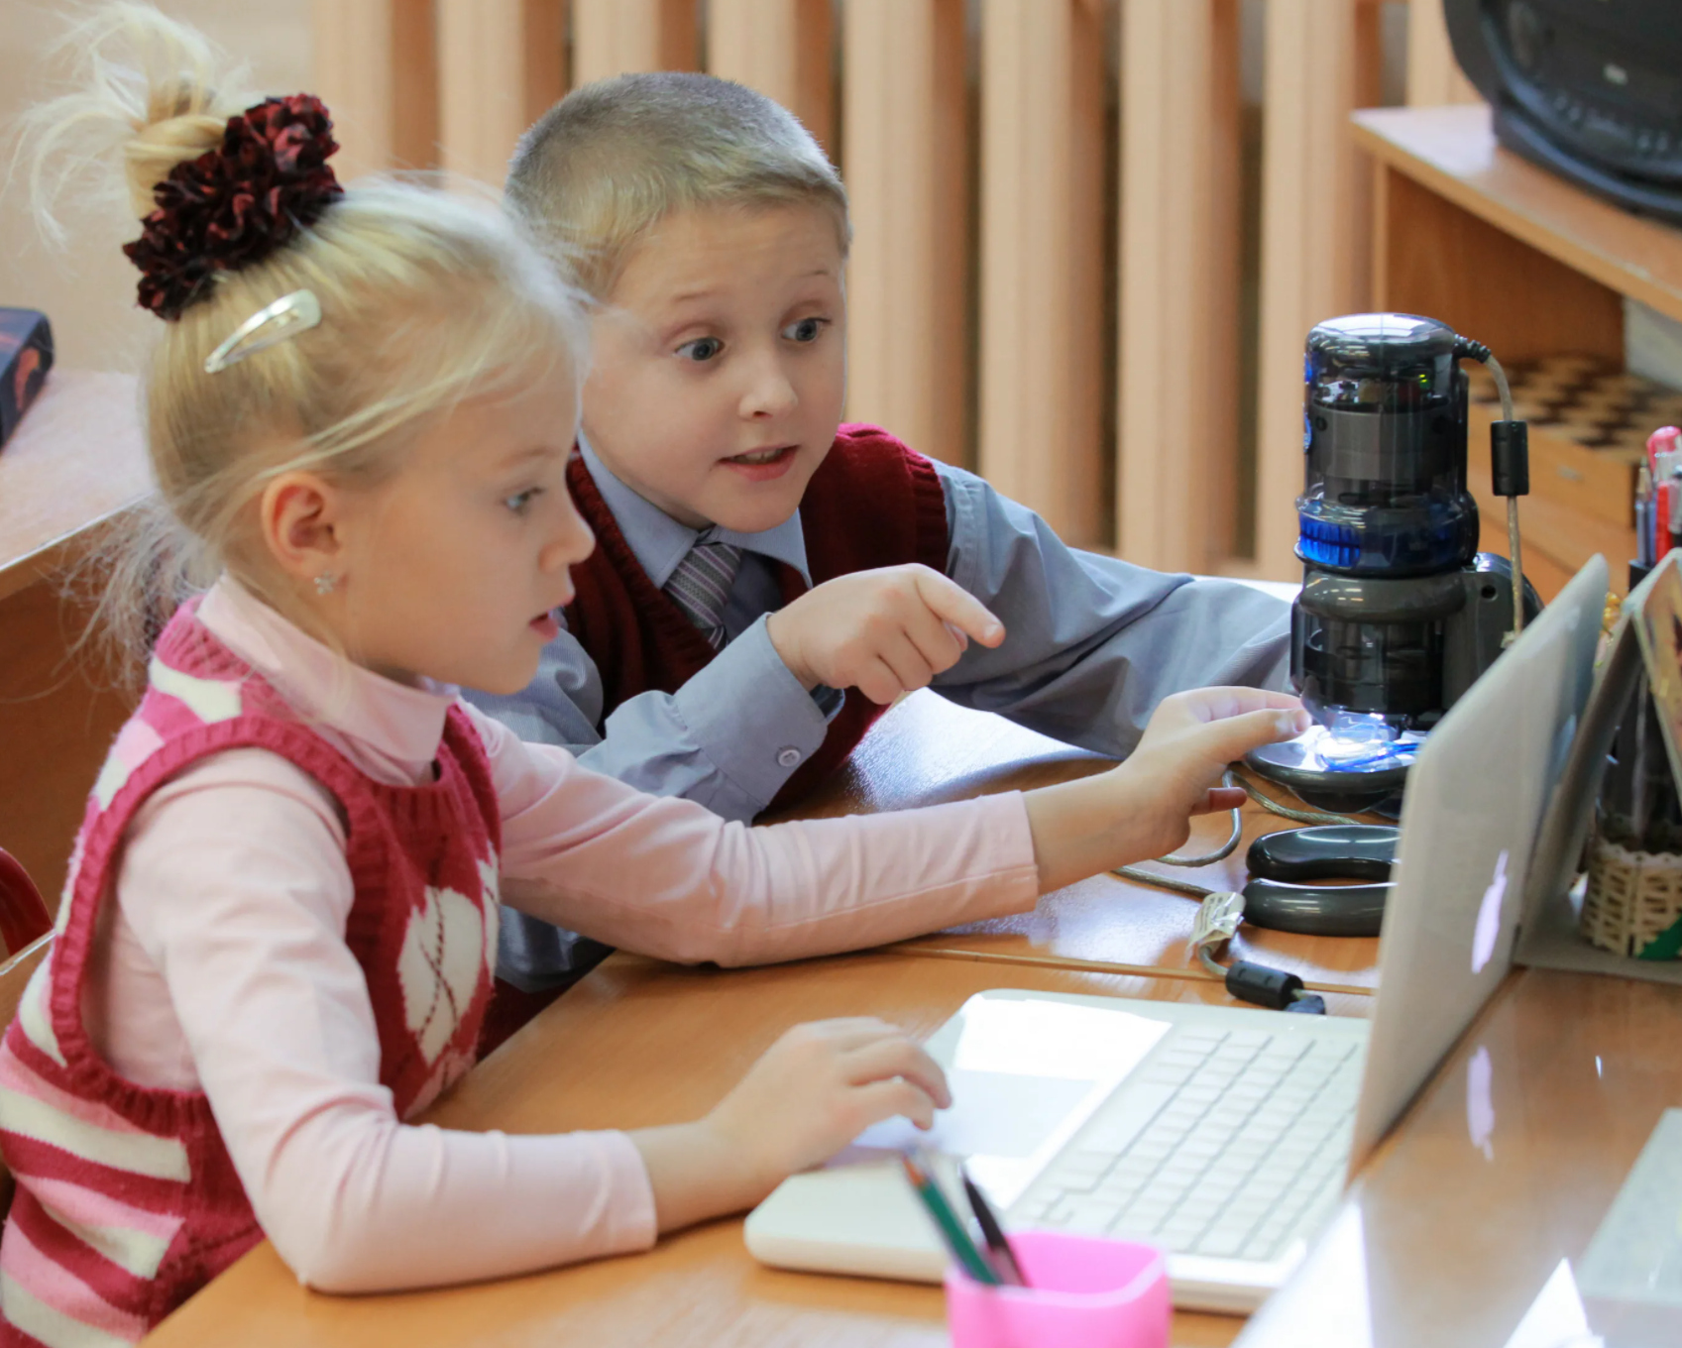
Лаборатория проектов
сервис для обучения и сопровождения проектной деятельности
проверенный образовательный контент
дифференцированный подход в проектной деятельности
обеспечивает коммуникацию учитель- ученик
4 вида проектов
4 уровня сложности проектов
Отсутствие аналогов на рынке цифровых образовательных продуктов
Краткая инструкция пользователя
© АО «Издательство «Просвещение», 2021

Slide 14
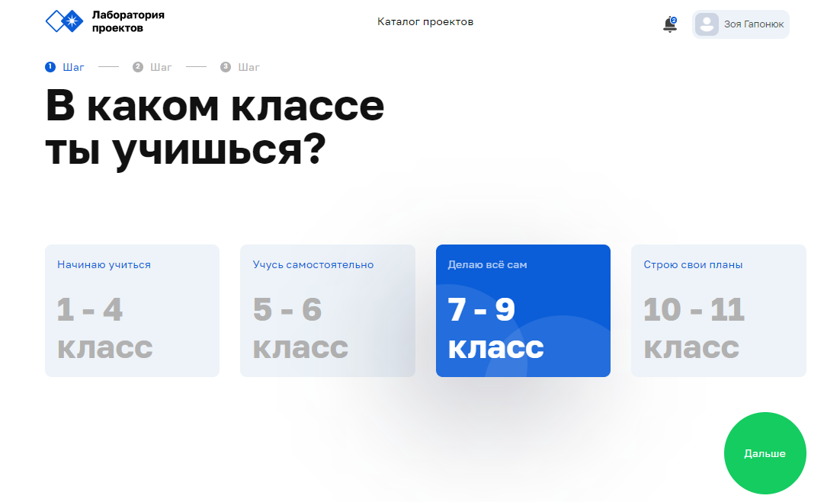
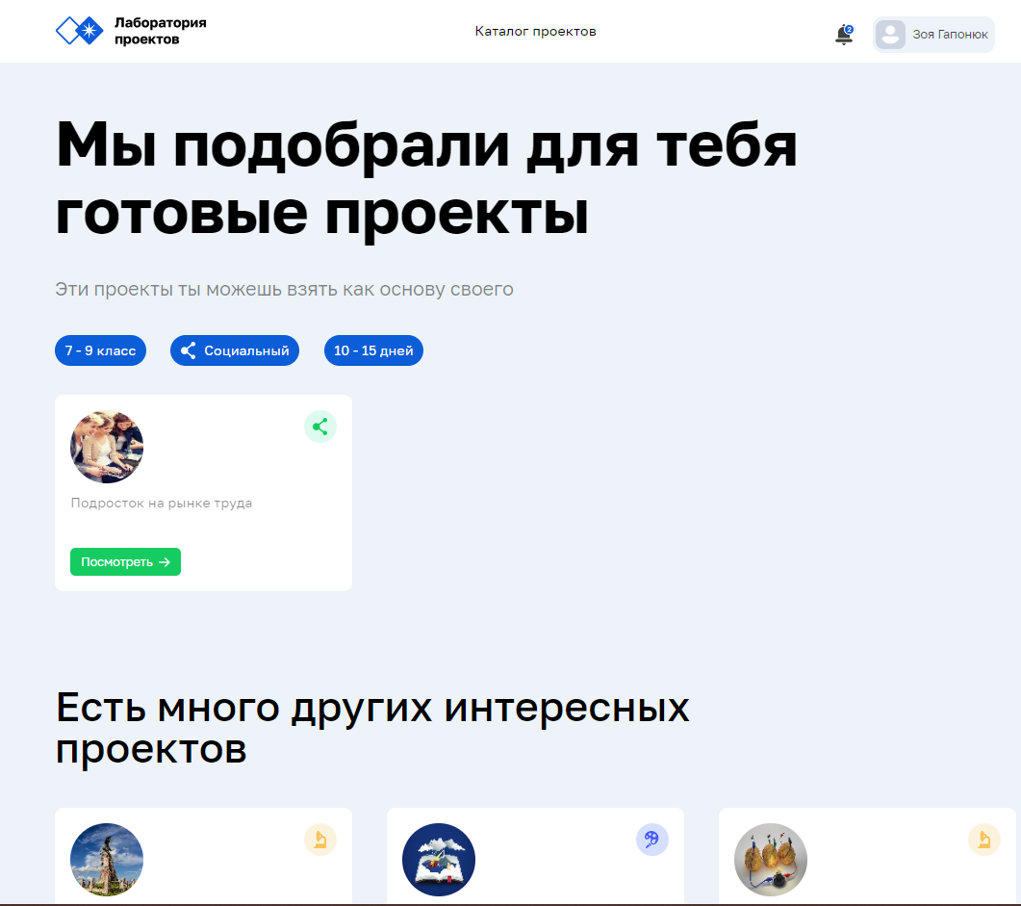
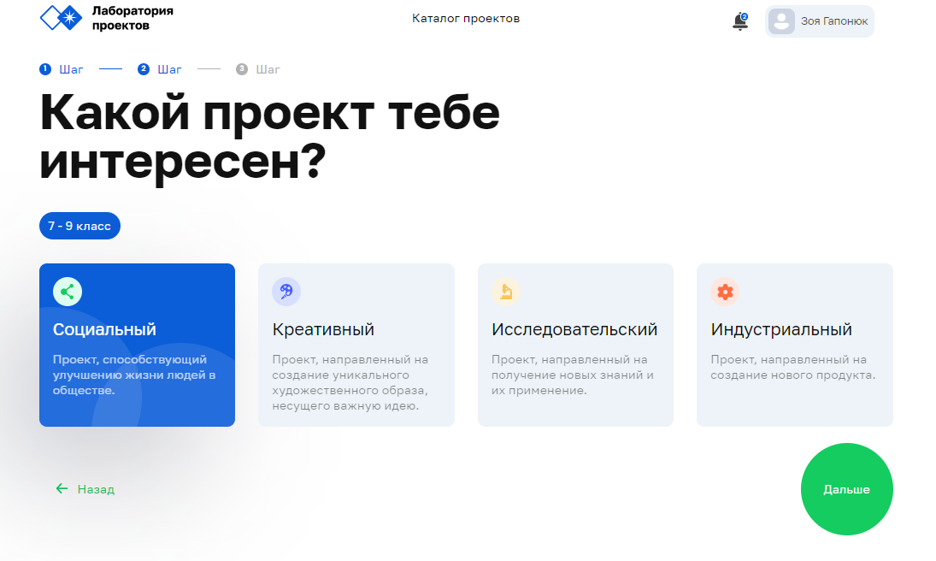
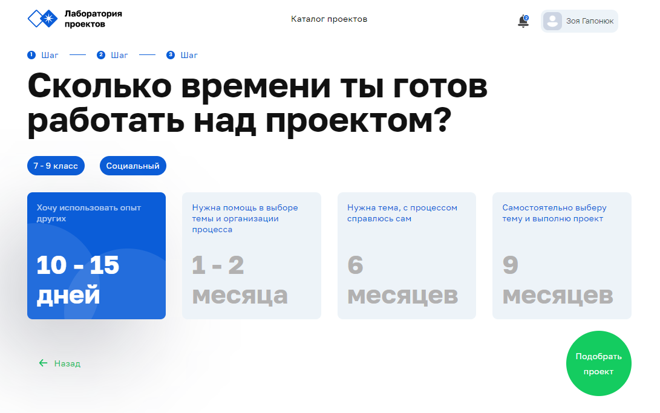
Возможность выбора из каталога готовых проектов в три простых шага:
  Выбор класса
  Направления
  Уровня сложности
© АО «Издательство «Просвещение» 2021

Slide 15
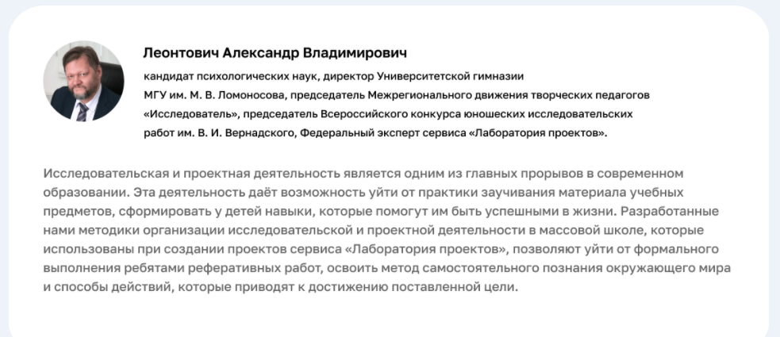
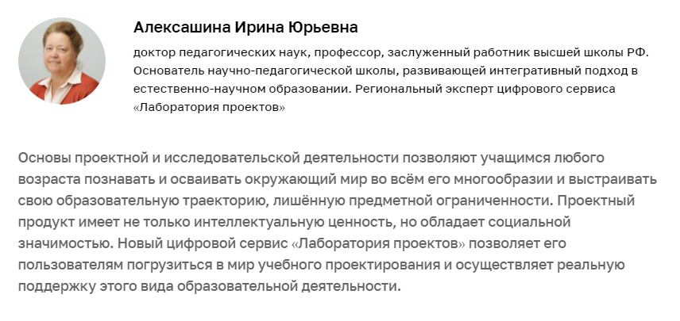
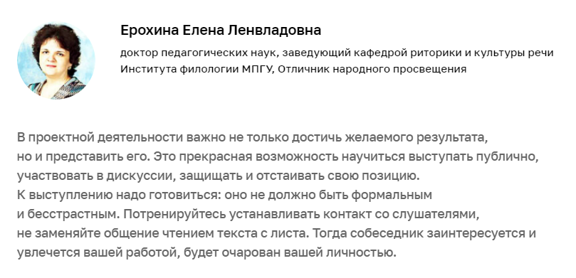
Эксперты – гарантия качества сервиса
© АО «Издательство «Просвещение», 2021

Slide 16


Учим стихи
Сервис для эффективного заучивания стихотворений
Задача:
помочь школьникам легко и успешно заучить стихотворение с опорой на:
  определение эмоционального тона
  осмысление содержания
  восприятие смысловых фрагментов
Результат:
Интерес к чтению стихов наизусть
Расширение словарного запаса
Эффективная организация школьных мероприятий
© АО «Издательство «Просвещение», 2021
16

Slide 17
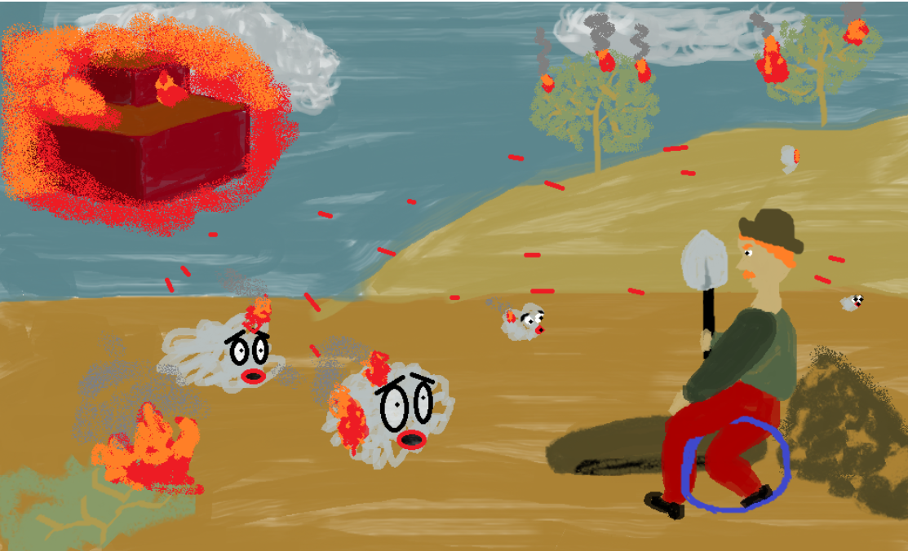
Цифровой сервис «Учим стихи»
Бразды пушистые взрывая,
Летит кибитка удалая.
Ямщик сидит на облучке
В тулупе, в красном кушаке.
А.С. Пушкин, «Евгений Онегин»
© АО «Издательство «Просвещение», 2021
17

Slide 18
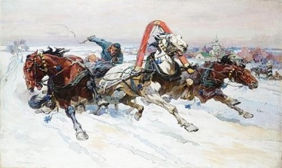
Цифровой сервис «Учим стихи»
Бразды пушистые взрывая,
Летит кибитка удалая.
Ямщик сидит на облучке
В тулупе, в красном кушаке.
А.С. Пушкин, «Евгений Онегин»
© АО «Издательство «Просвещение», 2021
18

Slide 19
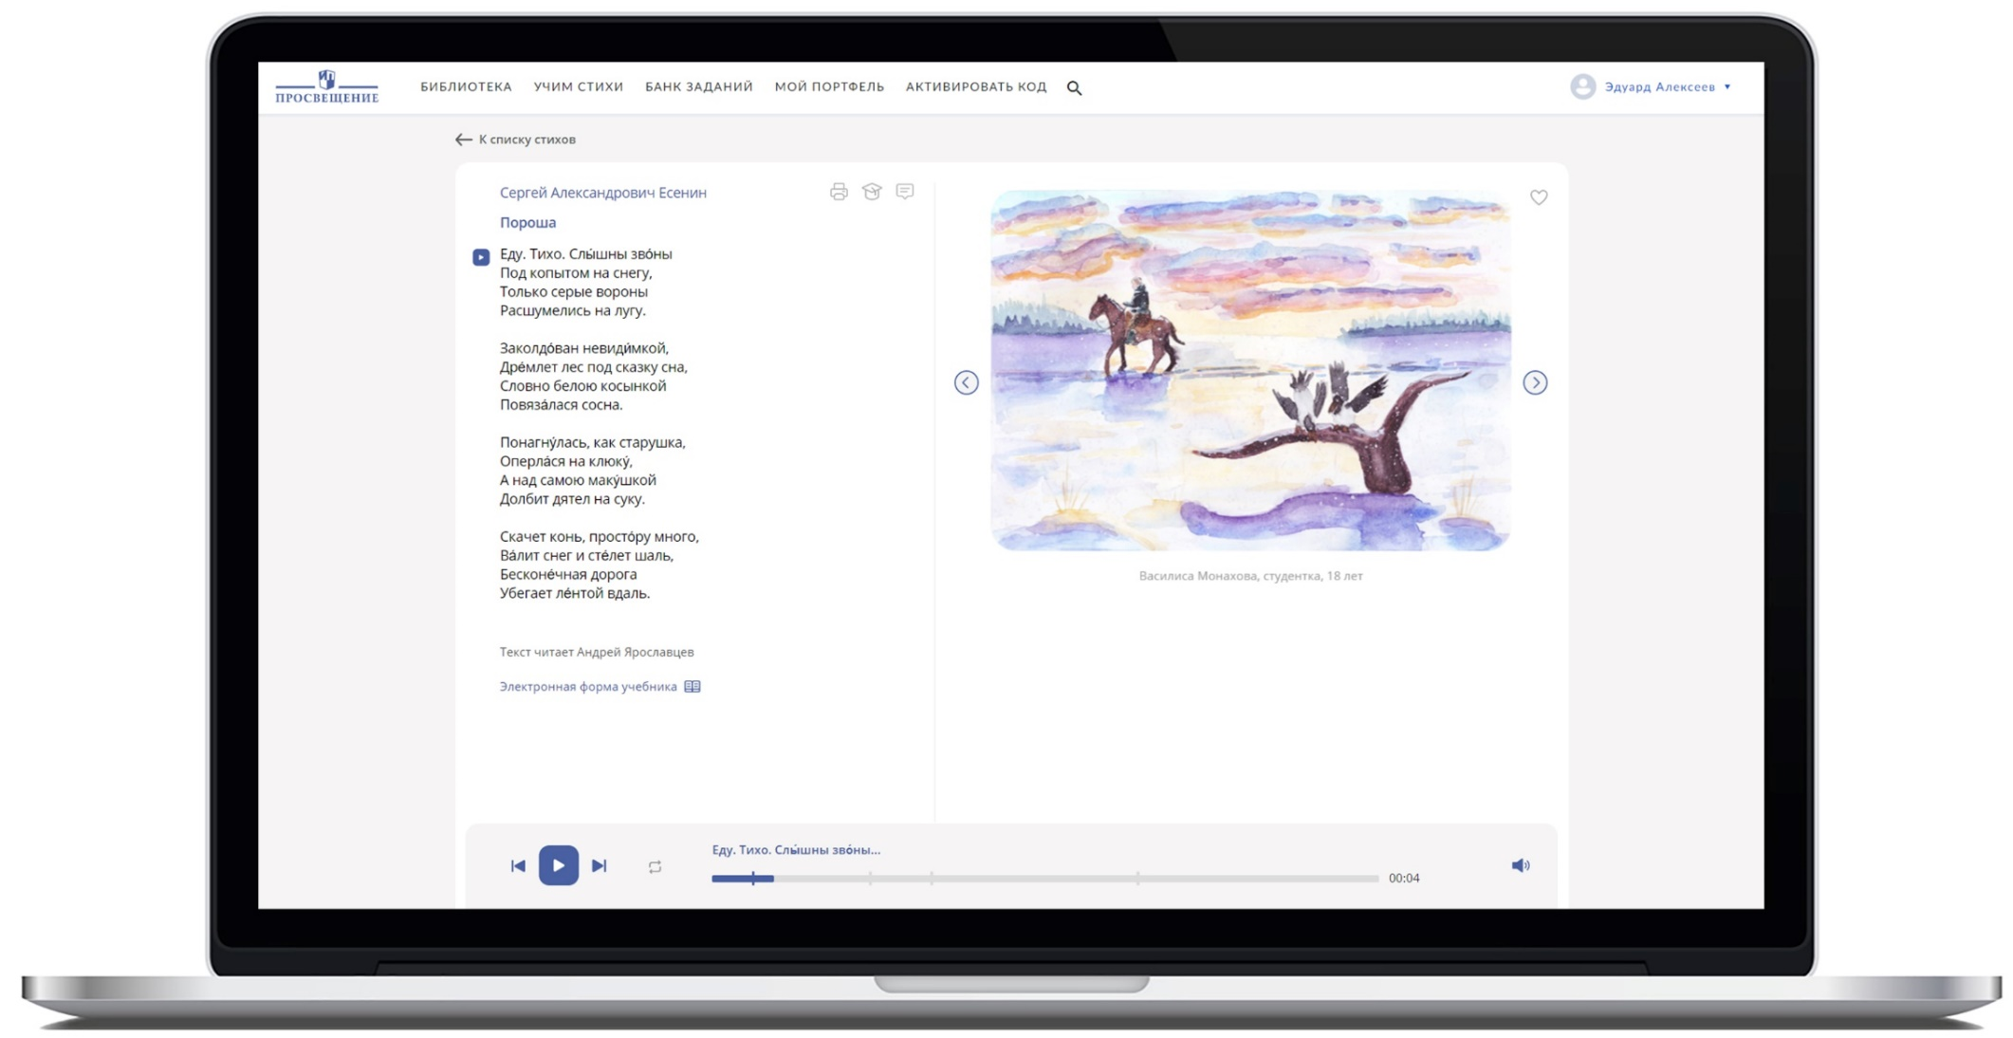
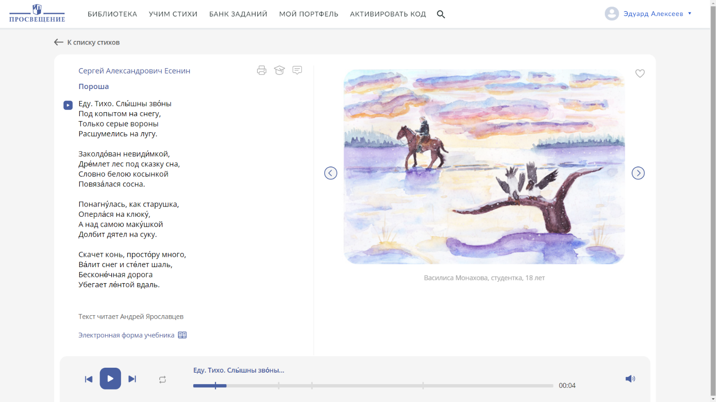
Цифровой сервис «Учим стихи»
Распечатать текст
стихотворения
Алгоритм заучивания
стихотворения
Комментарии
Добавить в избранное
Прослушать аудио
Перелистывание
иллюстраций
Переход
на страницу с ЭФУ
Регулировка
уровня громкости
Воспроизведение аудиотрека
Повтор
Метки
© АО «Издательство «Просвещение», 2021
Notes:
расширяется само понятие «воспитание» ( все должно способствовать воспитанию: программы, темы, на которые педагоги общаются с учениками, оформление аудиторий, где проходят занятия, и пространств учебных заведений. )
при разработке программ воспитания необходимо обратить на использование примеров, рассказывающих о наших соотечественниках, совершивших героические поступки, добившихся личного успеха в служении на благо общества и государства. Кроме этого, несомненно, важно уделять внимание истории и традициям того региона, в котором расположены детский сад или школа, чтобы дети больше узнавали свою малую Родину

Slide 20






Цифровой сервис «Учим стихи»
Основная цель: помощь детям в самостоятельном освоении технологии заучивания стихотворений
Описание
Ключевое преимущество
ДО
1–11
Более 300 стихотворений из школьной программы 1—11
Алгоритм для понимания и заучивания стихотворения, ориентированный
на разные виды памяти
Профессиональное прочтение, сопровождающееся иллюстративным рядом
Комментарии и пояснения к словам
Поиск по классу, автору, названию, теме, событию
Комплексное представление стихотворения (текст с пояснением сложных слов, аудио профессионального прочтения, иллюстрации к смысловым фрагментам и разметка аудиодорожки), реализующее методику заучивания через определение эмоционального тона
и осмысление содержания стихотворения
Условия использования
Технологическое решение
Подписка
Кроссплатформенное
© АО «Издательство «Просвещение», 2021
Notes:
расширяется само понятие «воспитание» ( все должно способствовать воспитанию: программы, темы, на которые педагоги общаются с учениками, оформление аудиторий, где проходят занятия, и пространств учебных заведений. )
при разработке программ воспитания необходимо обратить на использование примеров, рассказывающих о наших соотечественниках, совершивших героические поступки, добившихся личного успеха в служении на благо общества и государства. Кроме этого, несомненно, важно уделять внимание истории и традициям того региона, в котором расположены детский сад или школа, чтобы дети больше узнавали свою малую Родину

Slide 21
Цифровой сервис «Учим стихи» - педагогу и школе
Основная цель: эффективная организация школьных мероприятий. Формирование личностных результатов. Экспертное содержание стихотворения. Легкий поиск и распечатывание
Отсутствие инструментов для создания эмоционального настроя перед прочтением стихотворения, проработки его содержания
Учитель
Иллюстративное и музыкальное сопровождение профессионального прочтения стихотворения.
Руководитель
образовательной
организации
Проектирование цифровой образовательной среды
Систематизированный, верифицированный и безопасный контент, подобранный в соответствии со школьной программой 1-11.
Отношение к сервису:
Респонденты (учителя) выразили готовность:
рассказать о данном сервисе родителям
(более 63 % участников),
использовать данный сервис при подготовке к мероприятиям
(более 50 % респондентов),
© АО «Издательство «Просвещение», 2021
Notes:
расширяется само понятие «воспитание» ( все должно способствовать воспитанию: программы, темы, на которые педагоги общаются с учениками, оформление аудиторий, где проходят занятия, и пространств учебных заведений. )
при разработке программ воспитания необходимо обратить на использование примеров, рассказывающих о наших соотечественниках, совершивших героические поступки, добившихся личного успеха в служении на благо общества и государства. Кроме этого, несомненно, важно уделять внимание истории и традициям того региона, в котором расположены детский сад или школа, чтобы дети больше узнавали свою малую Родину

Slide 22
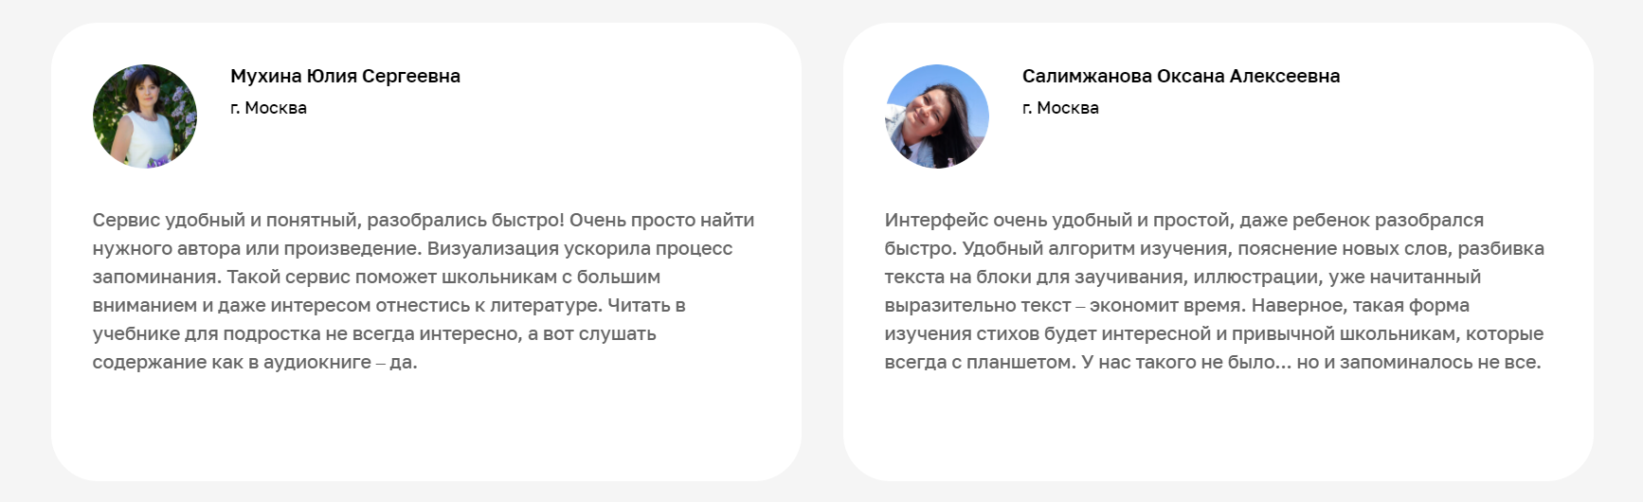
Цифровой сервис «Учим стихи» - ребёнку и родителю
Основная цель: сокращение времени на подготовку домашнего задания. Опыт успешного публичного выступления. Эмоциональное и художественное развитие личности
Комментарии, пояснения к словам. Иллюстрации к смысловым фрагментам стихотворения. Аудио профессионального прочтения. Разметка аудиодорожки стихотворения по фрагментам.
Ребёнок
Трудности в осмыслении содержания и эмоционального состояния героя стихотворения
Ограниченное время
на совместное выполнение/ контроль за выполнением домашнего задания
Родитель
Подробная инструкция по заучиванию стихотворения, ориентированная на разные каналы восприятия информации.
© АО «Издательство «Просвещение», 2021
Notes:
расширяется само понятие «воспитание» ( все должно способствовать воспитанию: программы, темы, на которые педагоги общаются с учениками, оформление аудиторий, где проходят занятия, и пространств учебных заведений. )
при разработке программ воспитания необходимо обратить на использование примеров, рассказывающих о наших соотечественниках, совершивших героические поступки, добившихся личного успеха в служении на благо общества и государства. Кроме этого, несомненно, важно уделять внимание истории и традициям того региона, в котором расположены детский сад или школа, чтобы дети больше узнавали свою малую Родину

Slide 23


Я сдам ЕГЭ
Сервис для подготовки к самым важным школьным экзаменам, который помогает разобраться даже со сложными заданиями
Задача:
научить школьников решать трудные задания ЕГЭ для получения высокого балла на экзамене
  углубленная подготовка
  грамотное планирование времени
  + 300 трудных заданий в ЕГЭ
Результат: школьники самостоятельно готовятся к ЕГЭ по 7 предметам (русский язык, обществознание, математика, история, физика, биология, химия) и получают более высокий балл за счет углубленной подготовки к трудным заданиям
© АО «Издательство «Просвещение», 2021

Slide 24

Банк заданий по функциональной грамотности
Сервис с заданиями на формирование функциональной грамотности для учеников
1 ─ 9 классов от авторов, разрабатывающих задания для России в формате PISA
Задача:
помочь учителям и учащимся при формировании и оценке метапредметных компетенций и отдельных видов функциональной грамотности:
читательская
математическая
естественно-научная
финансовая
креативное мышление
Результат: учащийся полностью осваивает навык и закрепляет его с помощью полнофункционального тренажера заданий в формате PISA
© АО «Издательство «Просвещение», 2021

Slide 25
Новые возможности в школе будущего
Разумное и безопасное использование технологий, обеспечивающих повышение качества результатов образования и поддерживающих очное образование
1
2
«Бесшовное переключение» между бумажным/электронным учебником и контентом сервиса
3
Массовая автоматизация рутинных процессов педагогов (отчетность + домашние задания)
4
Мониторинг и фиксация хода и результатов образовательной деятельности. Цифровое портфолио
5
Сервисная модель поставки и обновления верифицированного образовательного контента
6
Равные образовательные возможности вне зависимости
от места нахождения
© АО «Издательство «Просвещение», 2021

Slide 26
Цифра не может заменить учителя,
но может помочь ему
в самом важном –
сэкономить силы, время и сформировать мотивацию для работы с детьми ради достижения лучших личностных и образовательных результатов
© АО «Издательство «Просвещение», 2021
26

Slide 27































Все права защищены.
Никакая часть презентации не может быть воспроизведена в какой бы то ни было форме и какими бы то ни было средствами, включая размещение в сети Интернет и в корпоративных сетях, а также запись в память ЭВМ, для частного или публичного использования, без письменного
разрешения владельца авторских прав.
© АО «Издательство «Просвещение», 2021

